Slide 1

Workforce of the future
PROGRAMA DE ENSINO SECUNDÁRIO TECNOLÓGICO
Colégio de s. José ramalhão

Slide 2
> WORKFORCE OF THE FUTURE
PROGRAMA DE ENSINO SECUNDÁRIO TECNOLÓGICO
Programação 11º Ano
UML

Slide 3
Índice do módulo
1
Overview
Representações
Diagramas UML
Exercícios
2
3
4
Copyright © 2018 Accenture. All rights reserved.
3
Notes:
3

Slide 4
Overview O Problema…
Sistemas informáticos são por norma sistemas complexos
Como ter uma visão geral de como deverá ser um Sistema implementado?
Como representar os comportamentos do Sistema e de que forma interage com os utilizadores?
Como saber de que forma se relacionam e como comunicam os diversos componentes de um Sistema?
Têm de ser interpretados por intervenientes com diferentes backgrounds
Equipa de Desenvolvimento
Gestor de Projeto
Gestor de Processos
Etc…
Copyright © 2018 Accenture. All rights reserved.
4

Slide 5
Overview A Solução...
UML (Unified Modeling Language) é uma linguagem que permite descrever os modelos de um sistema.
Representa de forma gráfica e padronizada os componentes de um sistema.
Permite representar de que forma os componentes se relacionam e interagem entre si.
Copyright © 2018 Accenture. All rights reserved.
5

Slide 6
Representações
Em UML é possível representar:
Classes e as suas propriedades (atributos) e funcionalidades (métodos)
Objetos e as suas propriedades
Relações entre classes e objetos e a sua multiplicidade
Copyright © 2018 Accenture. All rights reserved.
6

Slide 7
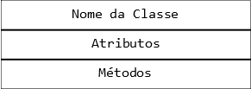
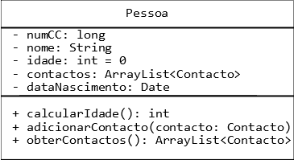
Representações Classes
Representadas por um retângulo, dividido em 3 partes:
Exemplo:
Copyright © 2018 Accenture. All rights reserved.
7

Slide 8
Representações Classes – Atributos e Métodos
Atributos
Sintaxe:
Visib Ident: Tipo [=Init]
Métodos
Sintaxe:
Visib Ident([id:TipoParam [,id:TipoParam]*]) [:TipoRet]
Visib: Visibilidade do método / atributo
- public ( + )
- private ( - )
Ident: indentificador do método / atributo
Tipo: tipo do atributo (primitivos ou refernências a outros objectos)
Init: inicialização
id: identificador do parâmetro
TipoParam: tipo do parâmetro
TipoRet: tipo de retorno
Copyright © 2018 Accenture. All rights reserved.
8

Slide 9

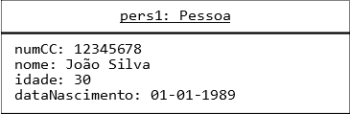
Representações Objectos
Representadas por um retângulo, dividido em 2 partes:
Exemplo:
Copyright © 2018 Accenture. All rights reserved.
9

Slide 10
Representações Relações
Algumas relações existentes:
Associação
Agregação
Composição
Herança
Copyright © 2018 Accenture. All rights reserved.
10

Slide 11
Representações Relações - Associação
Representa uma referência entre objetos.
É visualmente representada da seguinte forma:
Nesta associação vemos representado o seguinte:
1 Pessoa tem 1 ou mais contactos (multiplicidade da associação)
Esta associação é designada por Contactos (identificador da associação)
Copyright © 2018 Accenture. All rights reserved.
11

Slide 12
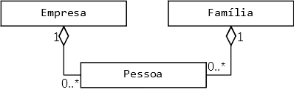
Representações Relações - Agregação
É uma relação que representa “HAS-A” (tem-um) entre duas classes ou objetos.
Neste tipo de relação as partes não dependem do todo para existirem.
É representada da seguinte forma:
Nesta agregação vemos representado o seguinte:
1 Empresa é constituída por uma ou mais pessoas
1 Família é constituída por uma ou mais pessoas
Note que, neste âmbito, faria sentido existir uma instância da classe Pessoa mesmo sem a existência de instâncias das classes Empresa ou Família
Copyright © 2018 Accenture. All rights reserved.
12

Slide 13
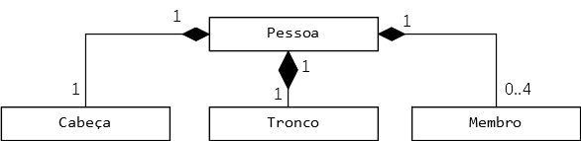
Representações Relações - Composição
Assim como a associação de agregação, a composição é uma relação que representa uma relação representa “HAS-A” (tem-um) entre duas classes objetos.
A diferença em relação à agregação é que as partes dependem do todo para existirem.
É representada visualmente da seguinte forma:
Nesta composição vemos representado o seguinte:
1 Pessoa é constituída por Cabeça, Tronco e Membros
Note que, neste âmbito, sem a existência de uma instância de Cabeça, Tronco ou Membros não fará sentido a existência de instâncias da classe Pessoa, desta forma esta é uma relação de composição e não de agregação
Copyright © 2018 Accenture. All rights reserved.
13

Slide 14
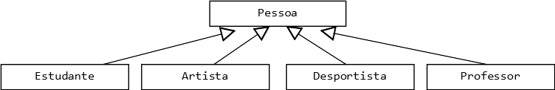
Representações Relações - Herança
A Herança é o processo onde uma classe adquire propriedades de outra.
A classe que adquire as propriedades é conhecida como subclasse e as classes cujas propriedades foram herdadas é conhecida como superclasse.
É representada visualmente da seguinte forma:
Copyright © 2018 Accenture. All rights reserved.
14

Slide 15
Diagramas Estruturais
São diagramas que se focam em representar aspetos relacionados com a estrutura do sistema e como os seus componentes e módulos estão relacionados e interagem entre si.
Exemplos:
Diagrama de Classes: Ilustra a estrutura de classes de um sistema.
Diagrama de Objetos: Ilustra de que forma um conjunto de objetos se relacionam entre si.
Copyright © 2018 Accenture. All rights reserved.
15

Slide 16
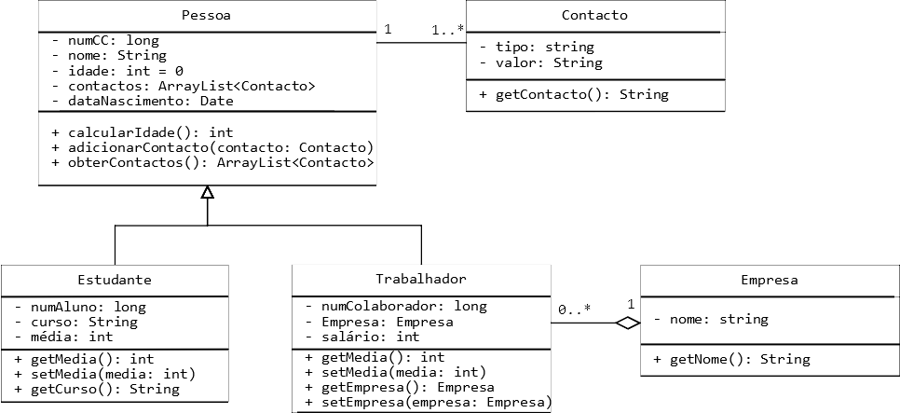
Diagramas de Classes (Exemplo)

Slide 17
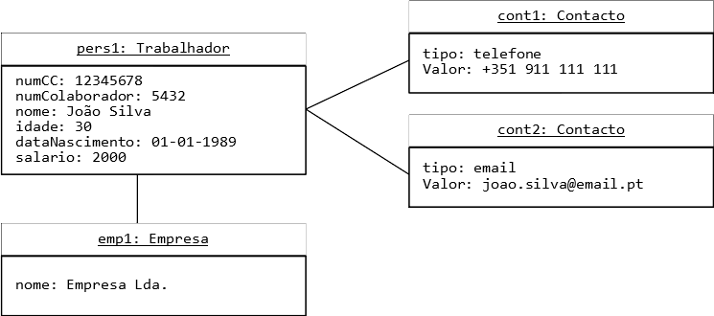
Diagrama de Objectos (Exemplo)

Slide 18
Exercícios

Slide 19
Exercício 1
Represente em UML a classe Veículo constituída pelos atributos matrícula (String); velocidade máxima (inteiro) e tipo de veículo (String) e que contém o método buzinar.
Copyright © 2018 Accenture. All rights reserved.
19

Slide 20
Exercício 2
Represente em UML o objeto v1, cuja matrícula é 00-AA-01, a velocidade máxima são 150 Km/h e o tipo é terrestre.
Copyright © 2018 Accenture. All rights reserved.
20

Slide 21
Exercício 3
Represente em UML a classe Transportadora que contém os atributos nome (String), veículos (Lista de Veículos) e o método registarVeiculo que recebe um Veiculo e retorna um tipo booleano.
Copyright © 2018 Accenture. All rights reserved.
21

Slide 22
Exercício 4
Represente a relação existente entre a classe Veículo (Exercicio 1) e a classe Transportadora (Exercício 3).
Copyright © 2018 Accenture. All rights reserved.
22

